Slide 1
MAAK STEM-WORKSHOPS VOOR DE LAGERE SCHOOL
LES 2: Brainstorm

Slide 2
PLANNING
Les 1
Themaselectie
Les 2 & 3
Brainstorm
Les 4 tot 8
Ontwikkeling
Les 9 & 10
Uitvoering

Slide 3
VANDAAG:
Feedback op de mindmap
Pizzabrainstorm

Slide 4
FEEDBACK OP MINDMAP
Bekijk de aanvullingen op de mindmap.
Vul gerust aan.
Steek je hand op als er onduidelijkheden zijn.

Slide 5
Mogelijke formats
Show
Onderzoek
Spel
Maakopdracht
Escaperoom

Slide 6
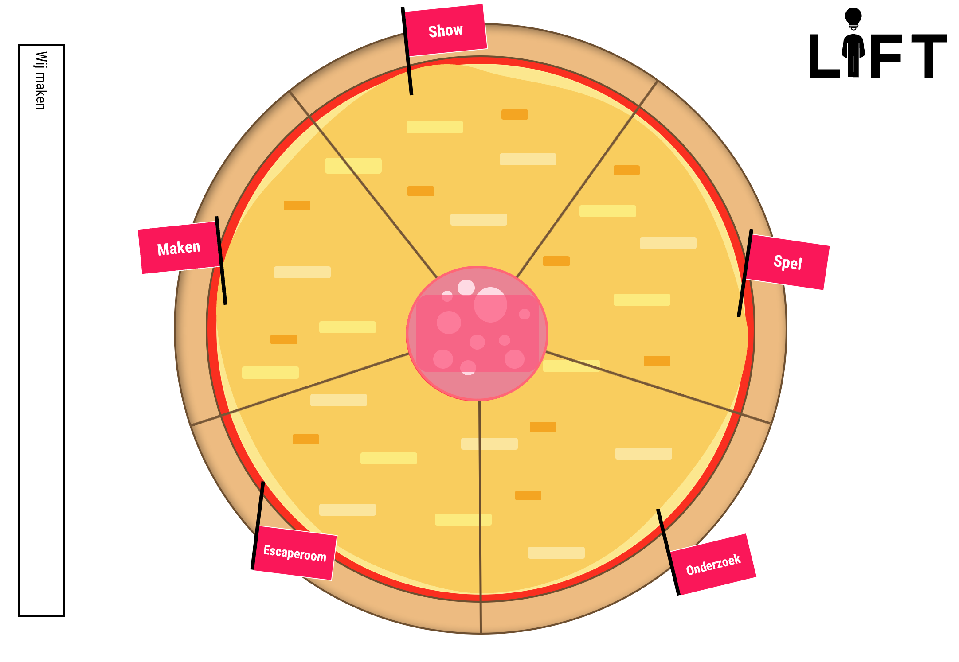
Themabrainstorm (individueel)
Bedenk voor elk pizzapunt één mogelijke uitwerking van je thema
Formats: show, spel, onderzoek, escaperoom & maakopdracht

Slide 7
Themabrainstorm (in groep)
Lees elkaars ideeën
Zoek samen verder naar de beste ideeën
Tip: combineer ideeën
Stem op jouw top drie.
Noteer je groepsidee in één beknopte zin.
Voorbeeld: ‘Wij maken een escaperoom met het thema atmosfeer waaruit kinderen ontsnappen a.d.h.v. fysicaproeven’

Slide 8
VANDAAG:
Voorblad workshopfiche
Praktische informatie
STEM-aspect
Opzoekingsfiche
Informatie opzoeken voor de workshop

Slide 9
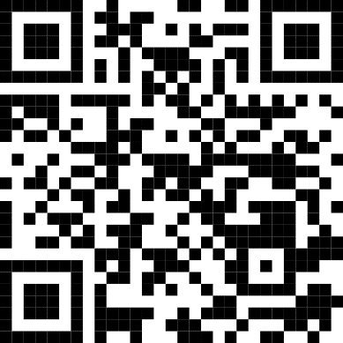
VOORBLAD WORKSHOPFICHE:
In te vullen aan de hand van de handleiding: leerlingen.liftproject.be
STEM-aspect:
Wat leren de kinderen bij?
Aan welke doelen werken de leerlingen?
Hulpvragen op: leerlingen.liftproject.be
TIP: Werk voor de workshopfiche in een gedeeld document.

Slide 10
OPZOEKINGSFICHE:
Noteer de inhoud van je workshop in een zin.
Zoek proeven, opdrachten en stappenplannen op.
Zoek theorie op over jullie workshop.
Noteer materiaal dat je sowieso zal nodig hebben.

Slide 11
TEGEN VOLGENDE LES
Werk de onderzoeksfiche af.

